Slide 1
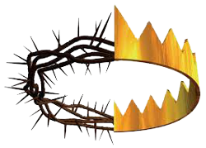

REAVIVAMIENTO ES: APRENDER A UBICARSE PARTE 2
TEMA 6 jueves 2 mayo
Comunión y Misión

Slide 2
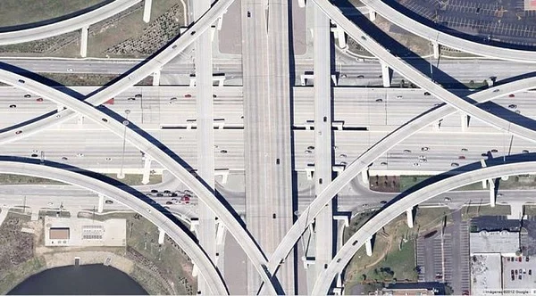
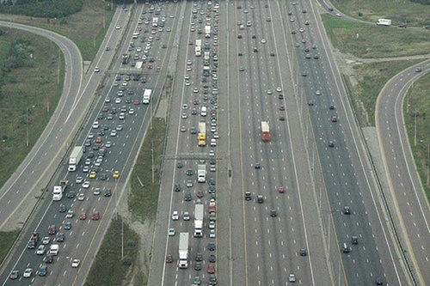

INTRODUCCIÓN
La autopista con más carriles del planeta, La Katy Freeway: tiene 26
Comunión y Misión

Slide 3
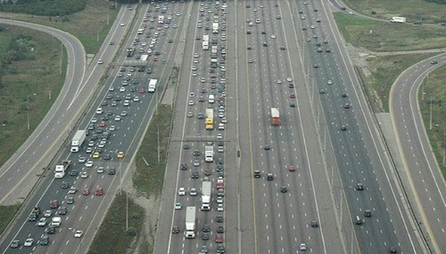
INTRODUCCIÓN
Se encuentra en Houston, Texas, Estados Unidos, y es la autopista más ancha del mundo, en cuanto a número de carriles se refiere, tiene 26. Ésta forma parte de la Carretera Interestatal I-10, inaugurada en 1957 y cuya longitud es de casi 4.000 kilómetros.
Comunión y Misión

Slide 4

INTRODUCCIÓN
La interestatal 10 se encarga de unir Santa Mónica, en California, con Jacksonville, en Florida. La impresionante Katy Freeway soporta la circulación de unos 220.000 vehículos cada día, aproximadamente.
Comunión y Misión

Slide 5
INTRODUCCIÓN
Ésta llega a tener 26 carriles en su punto de máxima complejidad: 12 de ellos corresponden a carriles principales, 8 son de acceso o salida y otros 6 destinados a vehículos de alta ocupación.
Comunión y Misión

Slide 6
INTRODUCCIÓN
Dios nos ha dejado una autopista de 10 carriles para transitar en paz y sin tropiezo en nuestra experiencia cristiana: “Mucha paz tienen los que aman tu ley, y no hay para ellos tropiezo”. Hoy estudiaremos los seis carriles para tener buenas relaciones con todas las personas.
Comunión y Misión

Slide 7
AMAR AL PRÓJIMO
V
Honra a tu padre y a tu madre, para que tus días se alarguen en la tierra que Jehová tu Dios te da. Ex. 20: 12
Comunión y Misión

Slide 8
AMAR AL PRÓJIMO
Se debe a los padres mayor grado de amor y respeto que a ninguna otra persona. El quinto mandamiento no sólo requiere que los hijos sean respetuosos, sumisos y obedientes a sus padres,
Comunión y Misión

Slide 9
AMAR AL PRÓJIMO
sino que también los amen y sean tiernos con ellos, que alivien sus cuidados. que escuden su reputación, y que les ayuden y consuelen en su vejez. También encarga sean considerados con los ministros y gobernantes, y con todos aquellos en quienes Dios ha delegado autoridad. HPP pg.316
Comunión y Misión

Slide 10
AMAR AL PRÓJIMO
Otro propósito de este mandamiento es crear respeto por toda autoridad legítima. Un respeto tal comienza con el concepto que los niños tienen de sus padres. En la mente del niño esto se convierte en la base para el respeto y la obediencia que se deben a los que tienen una autoridad legítima sobre él para toda la vida, particularmente en la iglesia y en el estado (Rom. 13: 1-7; Heb. 13: 17; 1 Ped. 2: 13-18).
Comunión y Misión

Slide 11
AMAR AL PRÓJIMO
Está incluido en el espíritu de este mandamiento el pensamiento de que los que gobiernan en el hogar y fuera de él debieran conducirse de tal manera que sean siempre dignos del respeto y de la obediencia de quienes dependen de ellos (Efe. 6: 4, 9; Col.3:21; 4: 1). CBA T1 cap.85
Comunión y Misión

Slide 12
AMAR AL PRÓJIMO
VI
No matarás
Ex. 20: 13
Comunión y Misión

Slide 13
AMAR AL PRÓJIMO
Todo acto de injusticia que contribuya a abreviar la vida. el espíritu de odio y de venganza, o el abrigar cualquier pasión que se traduzca en hechos perjudiciales para nuestros semejantes o que nos lleve siquiera a desearles mal, pues "cualquiera que aborrece a su hermano, es homicida" (1 Juan 3: 15)
Comunión y Misión

Slide 14
AMAR AL PRÓJIMO
todo descuido egoísta que nos haga olvidar a los menesterosos y dolientes, toda satisfacción del apetito, o privación innecesaria, o labor excesiva que tienda a perjudicar la salud; todas estas cosas son, en mayor o menor grado, violaciones del sexto mandamiento. HPP pg. 316,317
Comunión y Misión

Slide 15
AMAR AL PRÓJIMO
Este mandamiento no sólo prohíbe la violencia física sino lo que es de consecuencias mucho mayores: el daño hecho al alma. Lo violamos cuando inducimos a otros al pecado por nuestro ejemplo y nuestra conducta y contribuimos así a la destrucción de sus almas.
Comunión y Misión

Slide 16
AMAR AL PRÓJIMO
Los que corrompen al inocente y seducen al virtuoso "matan" en un sentido mucho peor que el asesino y el bandido, pues hacen algo más que matar el cuerpo (Mat. 10: 28).
Comunión y Misión

Slide 17
AMAR AL PRÓJIMO
VII
No fornicarás
Ex. 20: 14
Comunión y Misión

Slide 18
AMAR AL PRÓJIMO
Este mandamiento no sólo prohíbe las acciones impuras, sino también los pensamientos y los deseos sensuales, y toda práctica que tienda a excitarlos. Exige pureza no sólo de la vida exterior, sino también en las intenciones secretas y en las emociones del corazón.
Comunión y Misión

Slide 19
AMAR AL PRÓJIMO
Los malos pensamientos y las miradas concupiscentes son tan ciertamente pecados como el acto ilícito. HPP pg. 317
Comunión y Misión

Slide 20
AMAR AL PRÓJIMO
Este, nuestro tercer deber para con nuestro "prójimo", significa respetar y honrar el vínculo sobre el cual se edifica la familia, el de la relación matrimonial, que para el cristiano es tan preciosa como la vida misma (Heb. 13: 4).
Comunión y Misión

Slide 21
AMAR AL PRÓJIMO
El casamiento hace del esposo y la esposa "una sola carne" (Gén. 2: 24). Ser desleal a esta unión sagrada, o inducir a otro a serlo, es despreciar lo que es sagrado y es también cometer un crimen. CBA T1 cap.85
Comunión y Misión

Slide 22
AMAR AL PRÓJIMO
VIII
No hurtarás
Ex. 20:15
Comunión y Misión

Slide 23
AMAR AL PRÓJIMO
Esta prohibición incluye tanto los pecados públicos como los privados. El octavo mandamiento condena el robo de hombres y el tráfico de esclavos, y prohíbe las guerras de conquista. Condena el hurto y el robo. Exige estricta integridad en los más mínimos pormenores de los asuntos de la vida.
Comunión y Misión

Slide 24
AMAR AL PRÓJIMO
Prohíbe la excesiva ganancia en el comercio, y requiere el pago de las deudas y de salarios justos. Implica que toda tentativa de sacar provecho de la ignorancia, debilidad, o desgracia de los demás, se anota como un fraude en los registros del cielo. HPP pg. 317
Comunión y Misión

Slide 25
AMAR AL PRÓJIMO
Este mandamiento prohíbe cualquier acto por el cual obtengamos, directa o indirectamente, los bienes de otro faltando a la honradez. Especialmente en estos días, cuando cada vez aparece más borroso el concepto claro de la moralidad, es bueno recordar
Comunión y Misión

Slide 26
AMAR AL PRÓJIMO
que la adulteración, el ocultamiento de defectos, la presentación tramposa de la calidad y el empleo de pesas y medidas falsas son todos actos de robo, tanto como los de un ladrón o ratero.
Comunión y Misión

Slide 27
AMAR AL PRÓJIMO
Los empleados roban cuando reciben una "comisión" a espaldas de sus superiores, o se apropian de lo que no entra explícitamente en un convenio, o descuidan hacer cualquier trabajo para el que se los ha contratado, o lo realizan descuidadamente, o dañan con su negligencia los bienes del propietario o los menoscaban, derrochándolos.
Comunión y Misión

Slide 28
AMAR AL PRÓJIMO
Roban los empleadores cuando retienen de sus empleados los beneficios que les prometieron, o permiten que se atrase el pago de sus salarios, o los fuerzan a trabajar fuera de horario sin la debida remuneración, o los privan de cualquier otra consideración que razonablemente tienen derecho a esperar.
Comunión y Misión

Slide 29
AMAR AL PRÓJIMO
Roban quienes ocultan mercancías de un inspector de aduana o las desfiguran en cualquier forma, o los que falsean sus declaraciones de impuestos, o quienes defraudan a los mercaderes incurriendo en deudas que nunca pueden ser cubiertas, o los que en vista de una
Comunión y Misión

Slide 30
AMAR AL PRÓJIMO
de una bancarrota inminente transfieren sus propiedades a un amigo, con el entendimiento de que más tarde le serán devueltas, o quienes recurren a cualquiera de las llamadas tretas de comerciante.
Comunión y Misión

Slide 31
AMAR AL PRÓJIMO
Podemos robar a otros en formas más sutiles: quitándoles su fe en Dios mediante la duda y la crítica; mediante el efecto destructor de un mal ejemplo, cuando ellos esperaban de nosotros una conducta muy diferente; confundiéndolos
Comunión y Misión

Slide 32
AMAR AL PRÓJIMO
o dejándolos perplejos mediante declaraciones que no están preparados para entender; con chismes calumniosos y perniciosos que pueden despojarlos de su buen nombre y carácter.
Comunión y Misión

Slide 33
AMAR AL PRÓJIMO
Cualquiera que retiene de otro lo que en justicia le pertenece, o se apodera de lo ajeno para su propio uso, está robando. El aceptar como propios el reconocimiento por el trabajo o las ideas de otros; el usar lo ajeno sin permiso, o el aprovecharse de otro en cualquier forma, todo eso también es robar. CBA T1 cap. 85
Comunión y Misión

Slide 34
AMAR AL PRÓJIMO
IX
No levantarás falso testimonio contra tu prójimo
Ex. 20:16
Comunión y Misión

Slide 35
AMAR AL PRÓJIMO
La mentira acerca de cualquier asunto, todo intento o propósito de engañar a nuestro prójimo, están incluidos en este mandamiento. La falsedad consiste en la intención de engañar. Mediante una mirada, un ademán, una expresión del semblante, se puede mentir tan eficazmente como si se usaran palabras.
Comunión y Misión

Slide 36
AMAR AL PRÓJIMO
Toda exageración intencionada, toda insinuación o palabras indirectas dichas con el fin de producir un concepto erróneo o exagerado, hasta la exposición de los hechos de manera que den una idea equivocada, todo esto es mentir.
Comunión y Misión

Slide 37
AMAR AL PRÓJIMO
Este precepto prohíbe todo intento de dañar la reputación de nuestros semejantes por medio de tergiversaciones o suposiciones malintencionadas, mediante calumnias o chismes. Hasta la supresión intencional de la verdad, hecha con el fin de perjudicar a otros, es una violación del noveno mandamiento.
HPP pg. 316,317
Comunión y Misión

Slide 38
AMAR AL PRÓJIMO
Encuentran una emoción maligna en hacer resaltar los defectos de conducta de otros, en juzgar sus motivos y criticar sus esfuerzos. Este mandamiento también puede ser quebrantado por los que se quedan en silencio cuando oyen que un inocente es calumniado injustamente.
Comunión y Misión

Slide 39
AMAR AL PRÓJIMO
Cualquiera que desfigura, de cualquier manera, la verdad exacta para obtener una ventaja personal o por cualquier otro propósito, es culpable de dar "falso testimonio". La supresión de la verdad que podría perjudicarnos o perjudicar a otros, también significa dar "falso testimonio".
CBA T1 cap. 85
Comunión y Misión

Slide 40
AMAR AL PRÓJIMO
X
No codiciarás la casa de tu prójimo, ni desearás su mujer, mi esclavo, ni esclava, ni buey, ni asno, ni cosa alguna de las que le pertenecen.
Ex. 20: 17
Comunión y Misión

Slide 41
AMAR AL PRÓJIMO
El décimo mandamiento ataca la raíz misma de todos los pecados, al prohibir el deseo egoísta, del cual nace el acto pecaminoso. El que, obedeciendo a la ley de Dios, se abstiene de abrigar hasta el deseo pecaminoso de poseer lo que pertenece a otro, no será culpable de un mal acto contra sus semejantes. HPP pg. 318
Comunión y Misión

Slide 42
AMAR AL PRÓJIMO
El décimo mandamiento complementa al octavo pues la codicia es la raíz de la cual crece el robo. En realidad, el décimo mandamiento toca las raíces de los otros nueve. Representa un avance notable más allá de la moral de cualquier otro antiguo código.
Comunión y Misión

Slide 43
AMAR AL PRÓJIMO
La mayoría de los códigos no fueron más allá de los hechos y unos pocos tomaron en cuenta las palabras, pero ninguno tuvo el propósito de moderar los pensamientos. Esta prohibición es fundamental para la experiencia humana porque penetra hasta los motivos que están detrás de los actos externos.
Comunión y Misión

Slide 44
AMAR AL PRÓJIMO
Nos enseña que Dios ve el corazón (1 Sam. 16: 7; 1 Rey. 8: 39; 1 Crón. 28: 9; Heb. 4: 13) y se preocupa menos del acto externo que del pensamiento del cual brotó la acción. Establece el principio según el cual los mismos pensamientos de nuestro corazón están bajo la jurisdicción de la ley de Dios, y que somos tan responsables por ellos como por nuestras acciones.
Comunión y Misión

Slide 45
AMAR AL PRÓJIMO
El mal pensamiento acariciado promueve un mal deseo, el cual a su tiempo da a luz una mala acción (Prov. 4: 23; Sant. 1: 13-15). Este mandamiento básico revela la profunda verdad de que no somos los impotentes esclavos de nuestros deseos y nuestras pasiones naturales.
Comunión y Misión

Slide 46
AMAR AL PRÓJIMO
Dentro de nosotros hay una fuerza, la voluntad, que, bajo el control de Cristo, puede someter cada pasión y deseo ilegítimos (Fil. 2: 13). Además, es un resumen del Decálogo al afirmar que el hombre es esencialmente un ente moral libre. CBA T1 cap. 85
Comunión y Misión

Slide 47
LLAMADO
Reavivamiento es transitar con seguridad en la autopista de 10 carriles de la ley de Dios.
¿Es su deseo aprender a relacionarse con nuestro prójimo respetando estos seis principios de paz y orden?
Comunión y Misión

